Slide 1
基于odroid xu4单板和机器视觉的机器人协同实现 研读计划
廖顶超
2018 年10 月10日

Slide 2
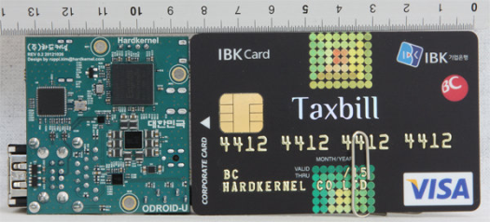
研究背景
1. 关于机器人协同
2. 关于odroid xu4单板
3. 关于机器视觉

Slide 3
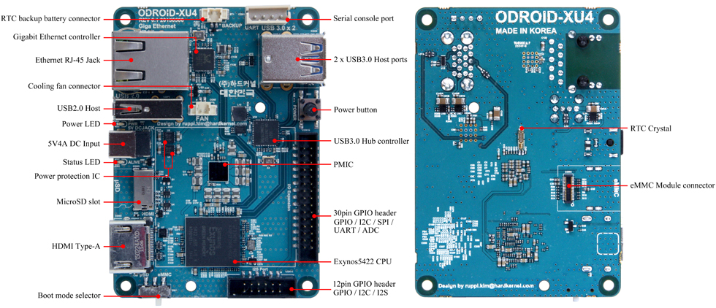
Odroid xu4 单板详情

Slide 4




软件环境配置
1. Ubuntu
2. ROS
3. openCV
4. openNI
…

Slide 5
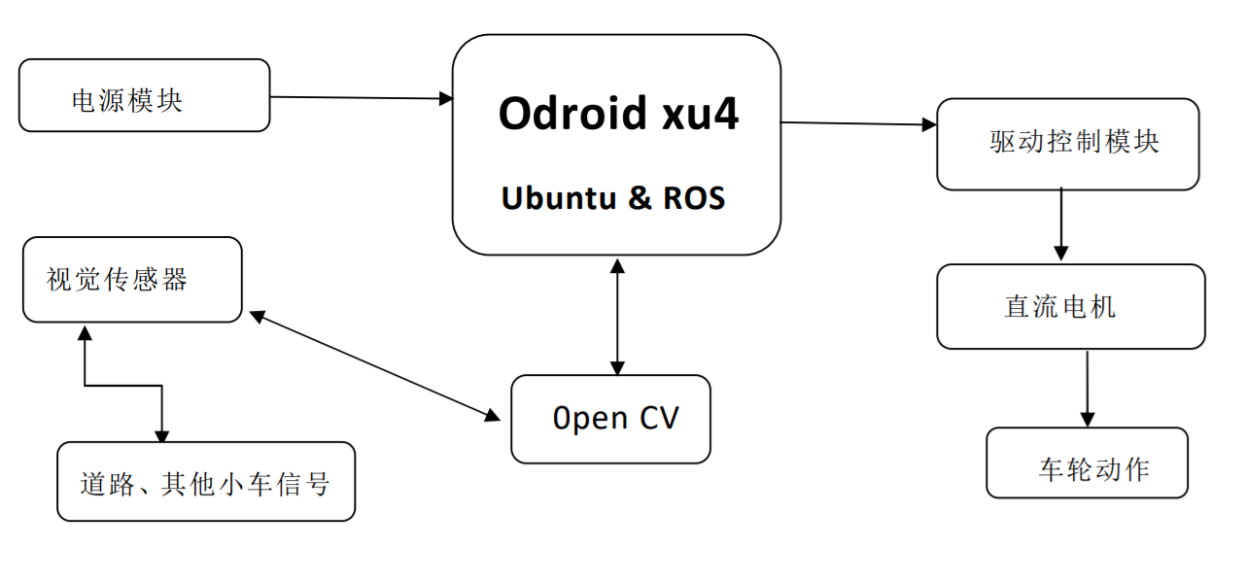
技术路线与研究重难点

Slide 6
技能学习
1. 熟悉 ubuntu系统，尤其是熟悉Linux命令行（正在进行）
2. 学习 ROS(正在进行）
3. 熟悉open CV 中关于实时图像处理的库和相关api
1. 《odroid xu4 user manual》（正在进行）
2. 《鸟哥的Linux私房菜》（正在进行）
3. 《ROS机器人开发实践》（正在进行）
4. 《算法博弈论基础》
5. 《学习openCV3》
6. 《多移动机器人协同原理与技术》
6. 关于无人驾驶、智能小车、单板机机器人开发、机器人相关算法的国内外
最新论文和期刊文章。
阅读计划

